Slide 1
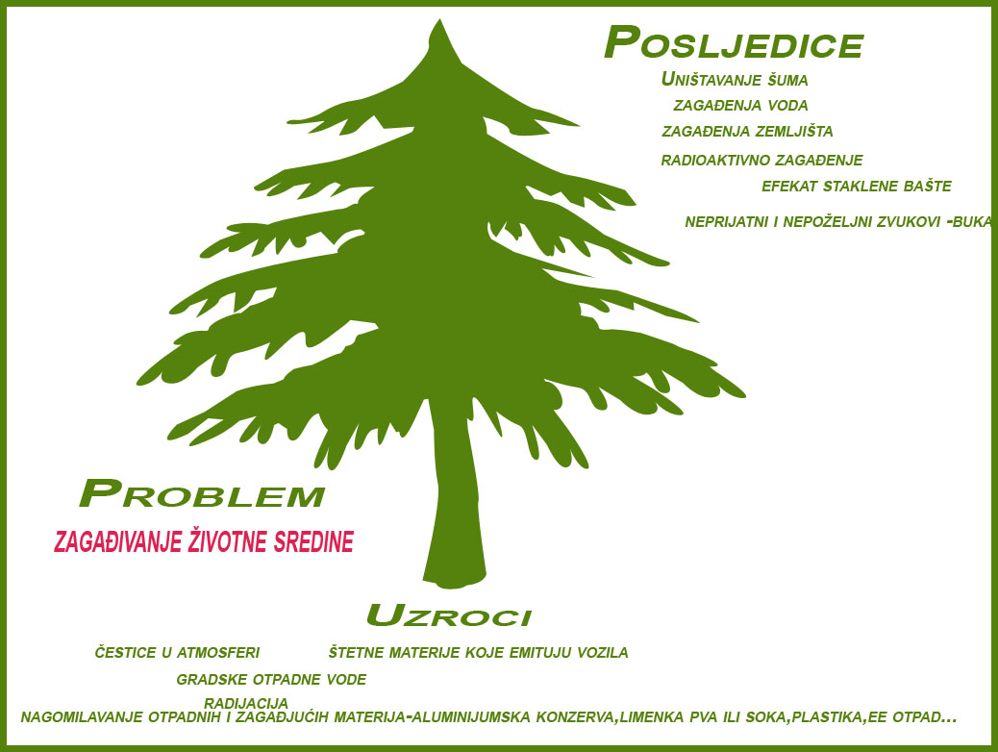

Slide 2
Rješenja
RECIKLAŽA
Održavati izvorište vode
Urediti morsku obalu
Očistiti lokalne staze i puteve
Urediti park u mjestu
Ublažiti buku

